Slide 1
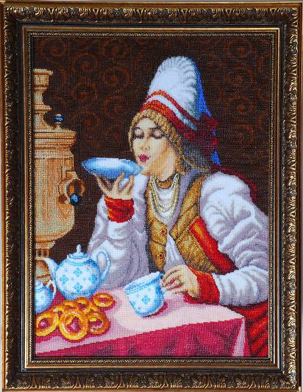
Вышивка бисером
Лариса
Николаевна
Денисова
Январь 2013

Slide 2

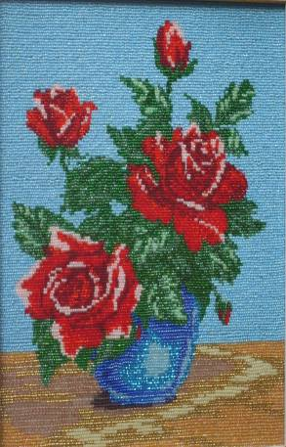

Slide 3



Slide 4

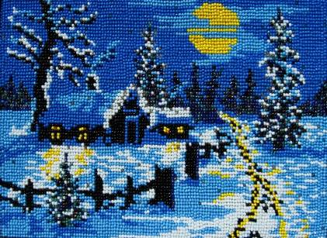



Slide 5
История бисера
История бисера: в 1 веке до нашей эры люди научились варить стекло. Например, бусы из перламутра человечеству известны уже 6000 лет подряд. Самым ранним производством бисер бусины для вышивки, считается Израильское и Алжирское. Развитие стеклоделия на Руси, надолго было прервано татаро-монгольскими нашествиями. В то время, когда иностранное производство декоративных объектов развивалось. Известно, что начиная с 13 века в Венеции секреты производства бисера оберегались на государственном уровне.

Slide 6
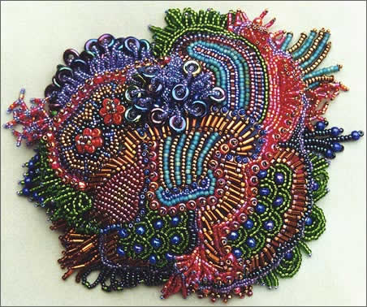
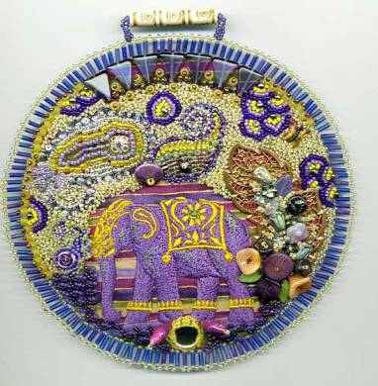
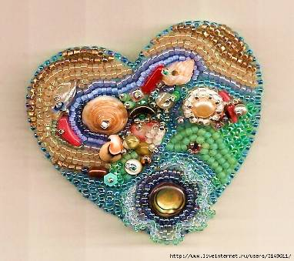


Slide 7


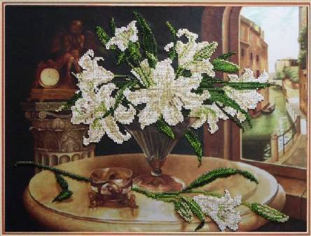


Slide 8
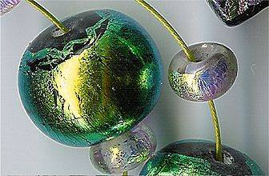
История бисера
Бисер - маленькие декоративные объекты с отверстиями. В разные исторические времена бисер выполнял различные функции:
- был амулетом от сглаза;
- играл роль денег;
- применялся древними шаманами в своих заклинаниях;

Slide 9





Slide 10
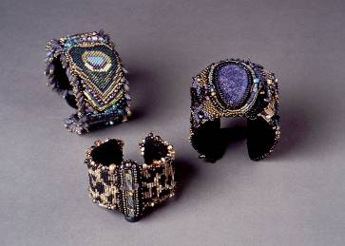
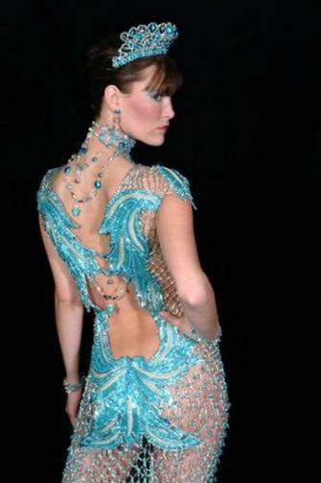
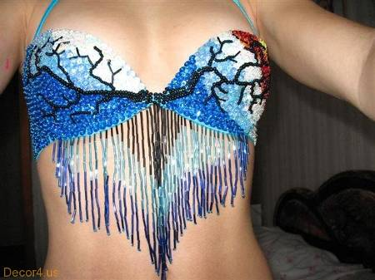
Изделия из бисера

Slide 11

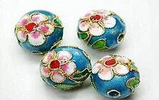
Почти 6 тысяч лет тому возникло стеклоделие. И появились стеклянные бусы разных форм и раз- меров. Благодаря совершенствованию техноло- гии, со временем бусы становились все мельче и мельче. Так появился бисер — мелкие круглые или многогранные, слегка сплюснутые бусинки с отверстиями для продевания нитки. Его название происходит от «фальшивого жемчуга», изготовля вшегося в Египте из непрозрачного (глухого, или пастового) стекла, который по-арабски звался бусра или бусер.

Slide 12
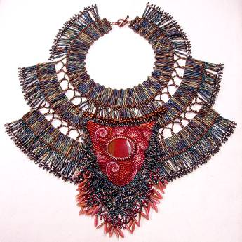
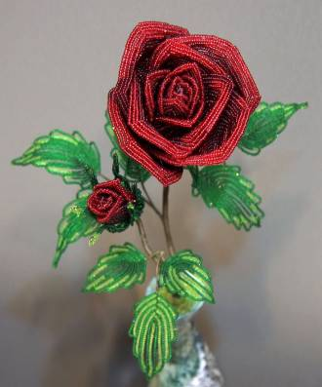
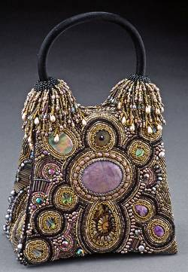
Изделия из бисера

Slide 13



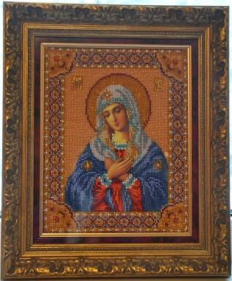

Slide 14

Бензиновый (переливчатый)
Обливной (мокрый) бисер
Бисер из серебра
Бисер из золота
Мраморный (меланжевый)
Асфальтовый (графитовый)
Радужный
Клинский
Стеклярус
Парчовый
(с серебряной нитью «огонек»)
Костинский
Виды бисера
Японский бисер
«Хамелеон»
(с цветной нитью)
Полосатый
Перламутровый (цейлонский)
Прокрашенный внутри
Блестящий (люстровый)
Непрозрачный натуральный
бисер (естественный, обычный),
матовый, глухой
Металлический бисер

Slide 15

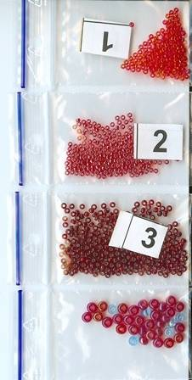
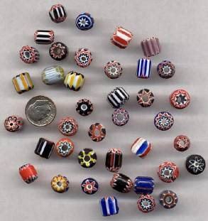
Ткань хлопчатобумажная
Ткань - канва
Ткань с готовым рисунком
Нитки армированные
Нитки вощеные
Бисер
Схема

Slide 16
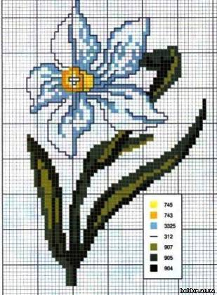
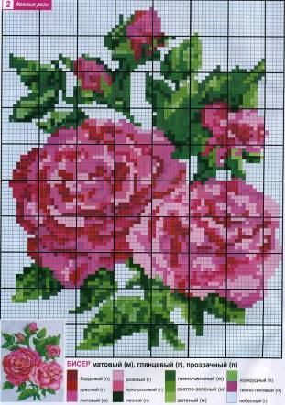
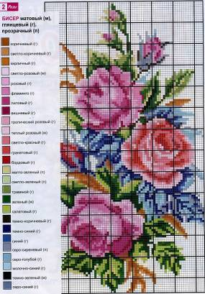
Схемы вышивки

Slide 17

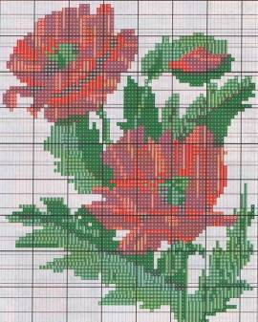
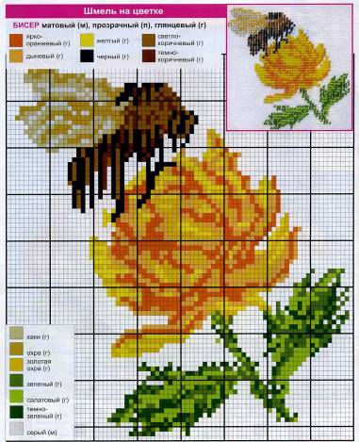
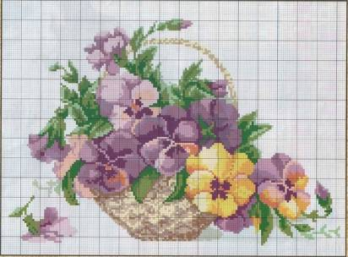
Схемы
вышивки

Slide 18




Slide 19
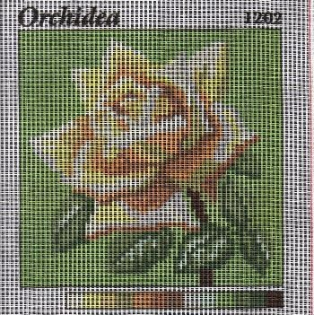


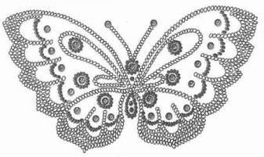
Схемы вышивки

Slide 20

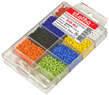




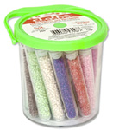
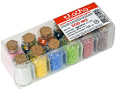




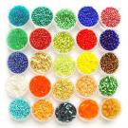

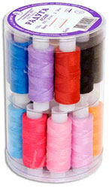
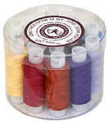

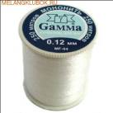
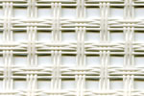
Схема
Бисер
Канва
Нитки

Slide 21

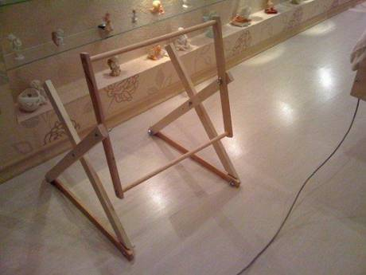

Slide 22
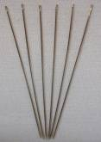
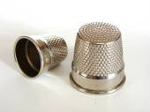

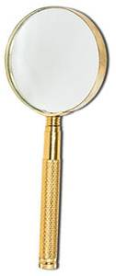

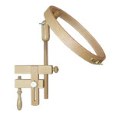
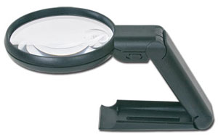
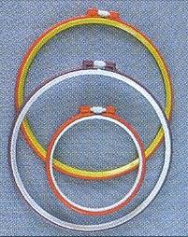
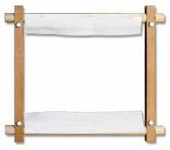
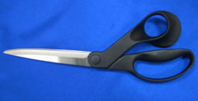

Инструменты и приспособления:
Иглы
Наперсток
Пяльцы
Лупа
Ножницы

Slide 23
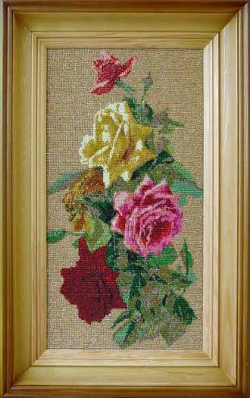
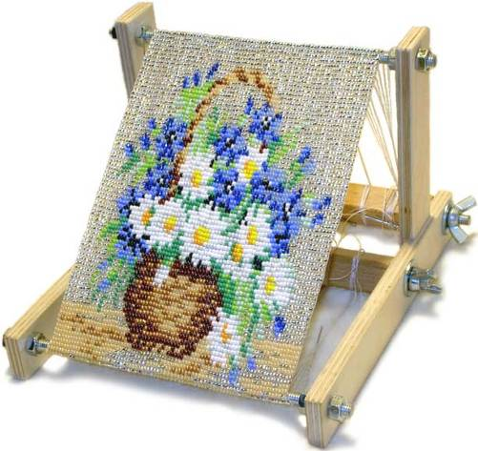
Рамка для готовой вышивки
Работа на станке

Slide 24
Правила работы бисером:
Бисер должен быть пришит ровно и одинаковым наклоном;
Элемент основного рисунка, должен быть в центре вышивки и выделяется отделкой;
Величина бисера должна быть одинакового размера;
Полотно для вышивания должно натягиваться очень плотно, поэтому используются гобеленовые рамы или пяльцы;
Нитки обычно используют синтетические и хромированные, многие пользуются леской;
Цвет нити должен совпадать с цветом канвы;
По канве вышивка выполняется рядами;
Длина нити на один ряд должна быть в 4-5 раз длиннее самой ширины вышивки;
Число бисера в ряду должно равняться числу клеток в строке схемы.

Slide 25
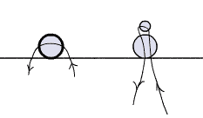
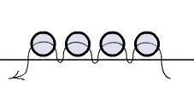
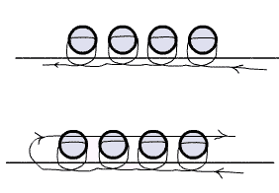
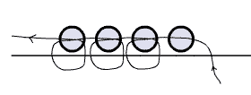
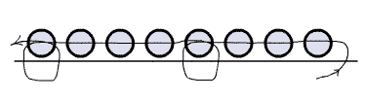






Основные приемы работы бисером :
Закрепление
одиночной
бусинки
2. Шов "Вперед
иголку"
4. Шов стебельчатый
3. Шов строчной
5. Шов арочный
("Назад иголку")
6. Шов вприкреп
7. Шов "Вперед иголку"
двусторонний
9. Шов вприкреп
двусторонний
8. Шов стебельчато-строчной
двусторонний
10. Шов "Монастырский"
11. Шов обметочный

Slide 26

Вышивка бисером
Лариса
Николаевна
Денисова
Январь 2013

